Slide 1
DEPARTAMENTO DE CIENCIAS ECONÓMICAS, ADMINISTRATIVAS Y DE COMERCIO
“ESTUDIO DE FACTIBILIDAD PARA LA CREACIÓN DE LA MAESTRÍA EN SEGURIDAD DE LA INFORMACIÓN PARA LA UNIVERSIDAD DE LAS FUERZAS ARMADAS ESPE”
DIANA MERCEDES ECHEVERRÍA CÁRDENAS
MARÍA LIZETH SAAVEDRA HERRERA
Tesis presentada como requisito previo a la obtención del titulo de:
Ingeniera en Mercadotecnia

Slide 2
INTRODUCCIÓN
ANTECEDENTES
PROBLEMÁTICA
La actual constitución ecuatoriana establece que la educación superior en el país sea gratuita.
La SENESCYT abrió el programa de becas de postgrado.
Este programa puede aplicarse en un total de 1.272 universidades a escala internacional
En el Ecuador únicamente la Escuela Superior Politécnica del Litoral (ESPOL) oferta una maestría relacionada con Seguridad de la Información.
El departamento de Ciencias de la Computación de la ESPE no oferta una maestría en Seguridad de la Información considerando que las TIC’S evolucionan considerablemente.
Programas de Postgrado
Maestría en Docencia Universitaria
Maestría en Enseñanza de la Matemática
Maestría en Gerencia de Sistemas
Maestría en Sistemas de Gestión Ambiental
Maestría en Mercadotecnia.
Maestría en Sistemas de Gestión de la Información e Inteligencia de Negocios.

Slide 3
INTRODUCCIÓN
OBJETIVO GENERAL
Realizar un estudio de mercado para determinar la factibilidad de la creación de la Maestría en Seguridad de la Información en el departamento de Ciencias de la Computación en la Universidad de las Fuerzas Armadas – ESPE.
OBJETIVOS ESPECÍFICOS
Evaluar la factibilidad legal del proyecto para la creación de la Maestría en Seguridad de la Información.
Analizar la oferta y demanda de los estudiantes, profesionales pertenecientes a la industria informática y afines que necesiten obtener un postgrado en Seguridad de la Información.
Evaluar la factibilidad financiera del proyecto para la creación de la Maestría en Seguridad de la Información.

Slide 4
INTRODUCCIÓN
JUSTIFICACIÓN
ALCANCE
Este proyecto es el estudio de factibilidad para la creación de una maestría auto financiada
Adicionalmente, la presencia de sistemas informáticos como los utilizados en el Sistema Financiero Ecuatoriano y la existencia de los hackers
Realizar un estudio de factibilidad
Legal, de mercado y financiera
En la provincia de Pichincha en el cantón Quito
Entidades del sistema financiero
Mejorar los sistemas de información
Profesionales en sistemas y afines

Slide 5
ANTECEDENTES DE LA INDUSTRIA INFORMÁTICA DEL ECUADOR

Slide 6
Marco legal
Constitución de la República del Ecuador
Artículo 357: Las instituciones públicas de educación superior serán financiadas por el Estado, sin embargo, las universidades y escuelas politécnicas públicas pueden crear fuentes complementarías de ingreso para mejorar su capacidad académica, invertir en investigación u otorgar becas y créditos.
Ley Orgánica de Educación Superior
Artículo 20: En ejercicio de la autonomía responsable, el patrimonio y financiamiento de las instituciones del sistema de educación superior estará constituido por:
Los fondos autogenerados por cursos, seminarios extracurriculares, programas de postgrado, consultorías, prestación de servicios y similares, en el marco de lo establecido en esta Ley.
Artículo 28: Las instituciones de educación superior públicas podrán crear fuentes complementarias de ingresos para mejorar su capacidad académica, invertir en la investigación, en el otorgamiento de becas y ayudas económicas, en formar doctorados, en programas de postgrado, o inversión en infraestructura, en los términos establecidos en esta Ley.
Artículo 120: Maestría.- Es el grado académico que busca ampliar, desarrollar y profundizar en una disciplina o área específica del conocimiento. Dota a la persona de las herramientas que la habilitan para profundizar teórica e instrumentalmente en un campo del saber.

Slide 7
ESTUDIO DE MERCADO
Objetivo General
Determinar la factibilidad de mercado para crear la maestría en Seguridad de la Información en la ciudad de Quito.
OBJETIVOS ESPECÍFICOS
Determinar las características y perfiles del mercado objetivo.
Establecer la posible demanda de la Maestría en Seguridad de la Información.
Determinar la oferta actual de la Maestría en Seguridad de la información.
Identificar los factores principales claves y atributos de mayor importancia que los profesionales demandan al momento de basar su decisión de realizar o no una maestría.

Slide 8
ESTUDIO DE MERCADO
CONTEXTO INTERNACIONAL
CONTEXTO NACIONAL

Slide 9
METODOLOGÍA
Tipo de investigación
Exploratoria
Descriptiva
Técnicas de investigación
Encuestas
Población objetivo
Población universo cantón Quito 55.246
Poblacion:14.045 profesionales.
Profesionales titulados que pertenecen a las áreas de informática y producción.
Tipo de muestreo estadístico
Muestreo Aleatorio Simple.
Muestra
La muestra para el estudio fue de 242 profesionales.

Slide 10
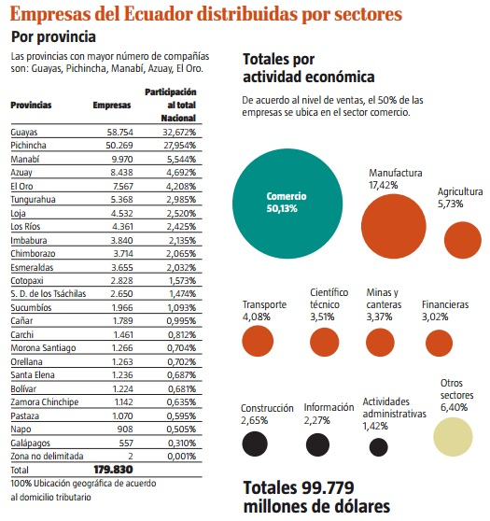
Análisis de demanda: empresas
Profesionales nacionales de tercer o cuarto nivel al frente de esta área.
Perfil profesional con título de ingeniero o master en sistemas e informática
Conocimientos en protección de datos, cyberseguridad, hacking ético, cursos en normativas y seguridad informática.
Que complementen sus estudios en el área de seguridad ya que hay pocos empleados especializados en la misma.

Slide 11
CARACTERÍSTICAS
Análisis de demanda: profesionales
Formación Académica
Edad
Estudios
Estudiando una maestría
Sistemas e informática | 76,4%
Mecatrónica | 10,7%
Electrónica | 9,5%
Mecánica | 3,3%
Trabajo
Si | 85,5%
No | 14,5%
Relación de dependencia | 85,5%
Profesional independiente | 14,5%
23 – 26 | 43,4%
más de 31 | 34,3%
27 – 30 | 22,3%
Privado | 68,2%
Público | 31,8%
Entidad Pública | 19,3%
Servicio – Información | 17,6%
Servicio | 11,4%
Servicio – Enseñanza | 11,4%
Manufactura | 9,7%
Financiero | 6,8%
Servicio - Telecomunicaciones | 5,7%
Petróleo y Minería | 4,5%
Entidad Privada | 4,0%
Comercio | 2,8%
Ministerio | 2,8%
Transporte | 2,3%
Construcción | 1,1%
Agricultura | 0,6%
Pregrado | 81,8%
Postgrado | 18,2%
No | 91,7%
Si | 8,3%

Slide 12
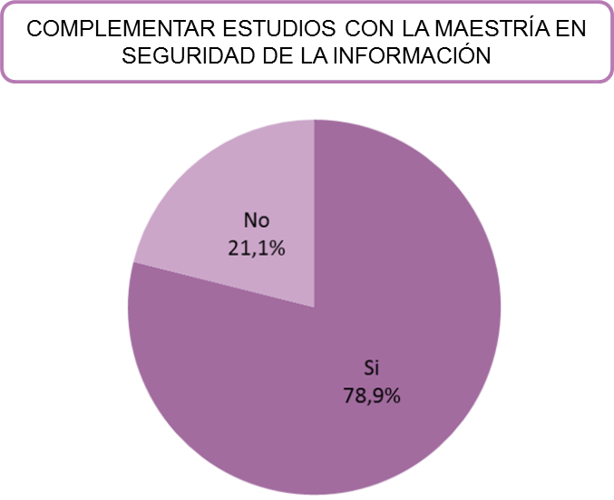
Análisis de demanda: profesionales
Razón por las que no complementaria sus estudios
No
21.1%
Especialización en otro campo
43,14%
No hay interes
33,33%
Otras
19.6%
Cursando otra maestría
3.92%

Slide 13
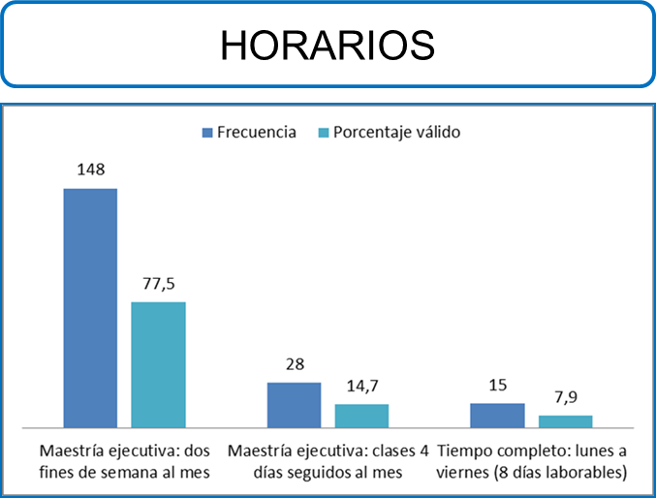
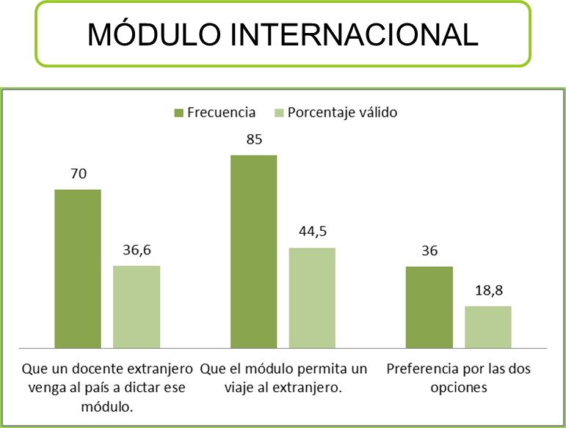
Análisis de demanda: profesionales

Slide 14
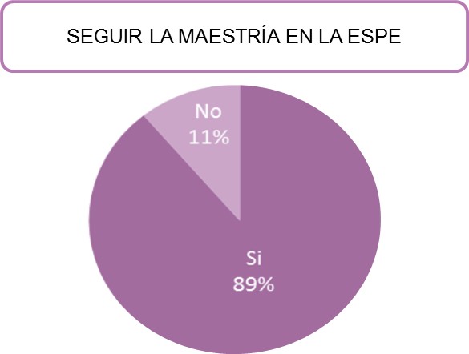
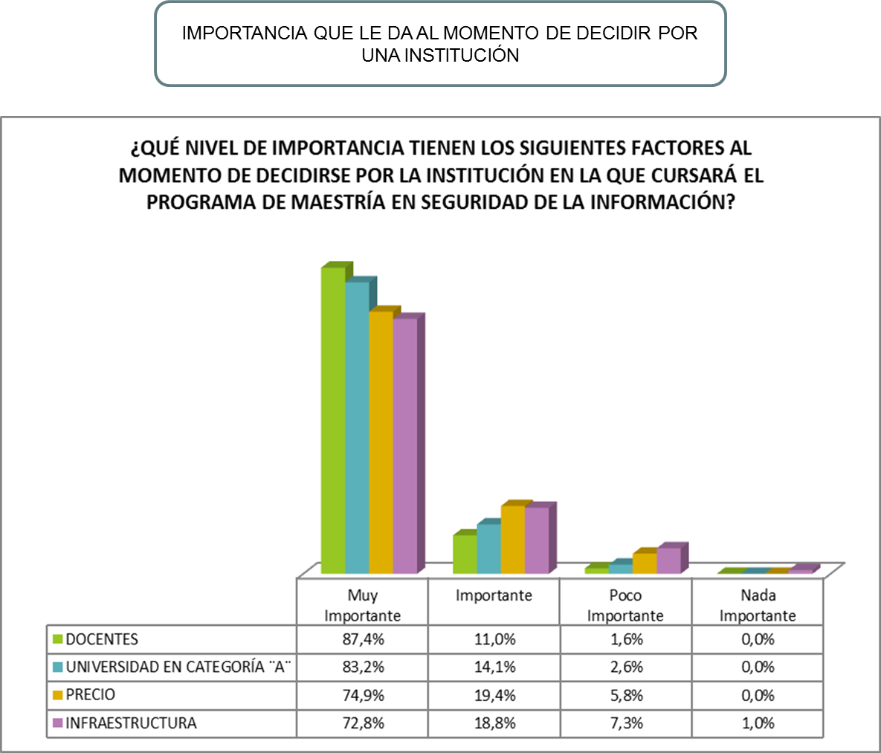
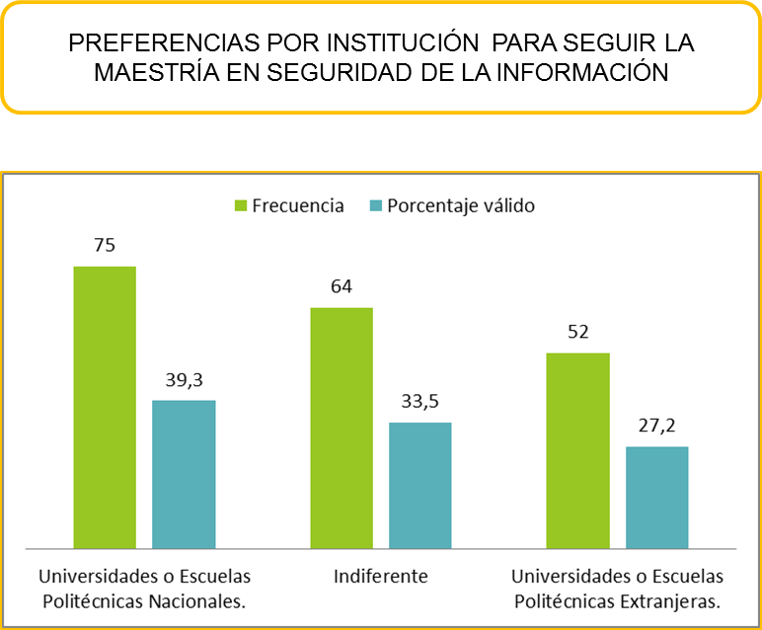
Análisis de demanda: profesionales

Slide 15
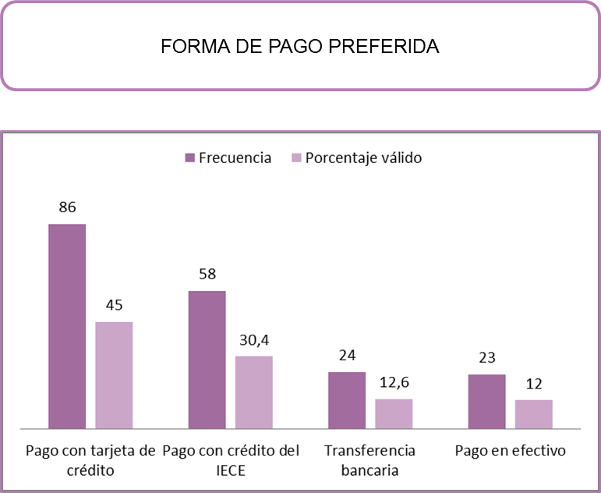
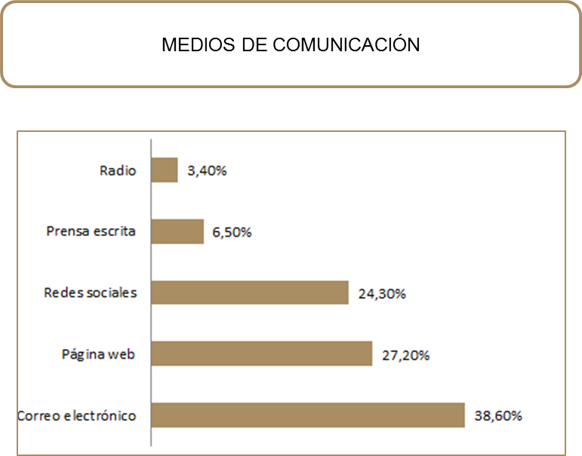
Análisis de demanda: profesionales

Slide 16
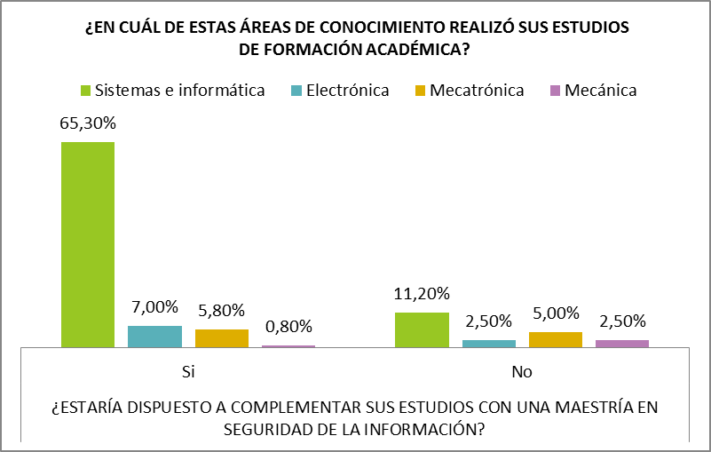
ESTUDIO DE MERCADO
Relación de variables
Relación Formación Académica– Complemento de estudios
Chi2
28.83
7.81
Relación significativa
Varia la opinión de complementar los estudios según la formación académica

Slide 17
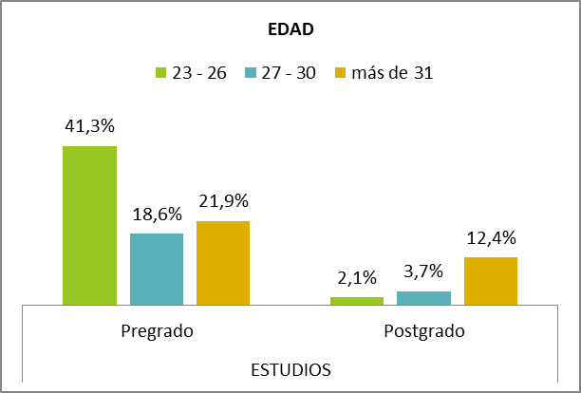
ESTUDIO DE MERCADO
Relación Edad – Estudios
Chi2
30.79
5.99
Relación significativa
Edad influye en el nivel de estudios

Slide 18
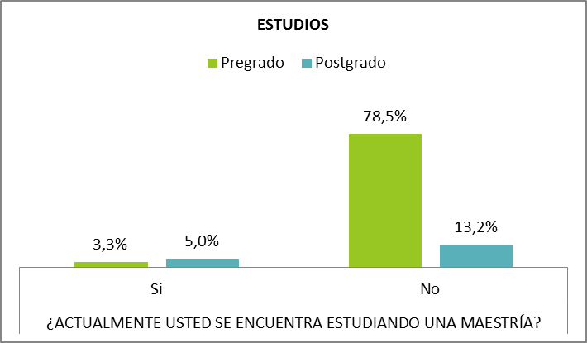
ESTUDIO DE MERCADO
Relación Estudios – Actualmente estudiando una maestría
Chi2
25.62
3.84
Hay relación
Los estudios en relación si están o no estudiando una maestría

Slide 19
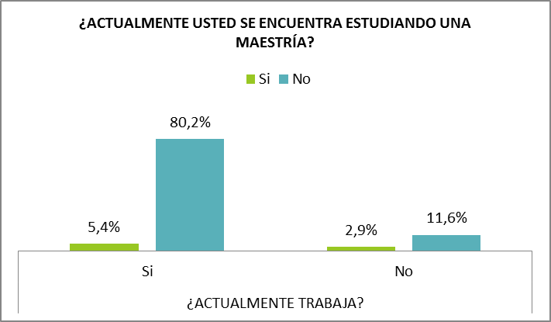
ESTUDIO DE MERCADO
Relación Actualmente estudiando una maestría – Actualmente trabajando
Chi2
7.43
3.84
Relación
Estudiar una maestría depende si trabaja o no

Slide 20
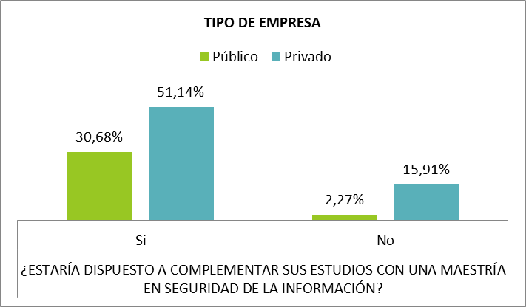
ESTUDIO DE MERCADO
Relación Tipo de empresa– Complementar estudios
Chi2 7.40
3.84
Relación
Tipo de empresa en la que trabajan influye en seguir la maestría

Slide 21
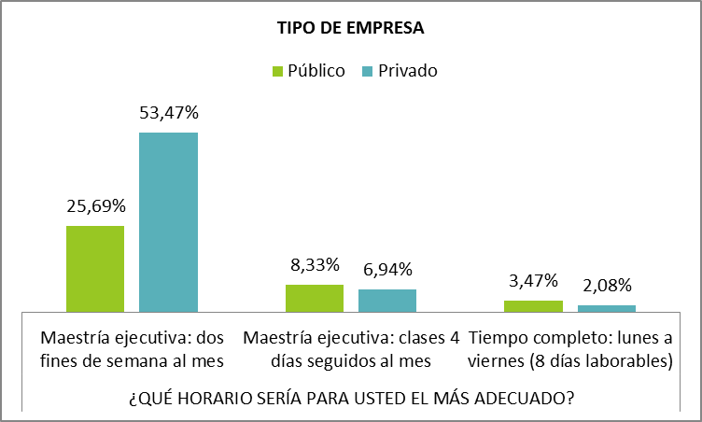
ESTUDIO DE MERCADO
Relación Tipo de empresa–Horario de estudios
Chi2 7.40
3.84
Relación
Tipo de empresa en la que trabajan influye en el horario

Slide 22
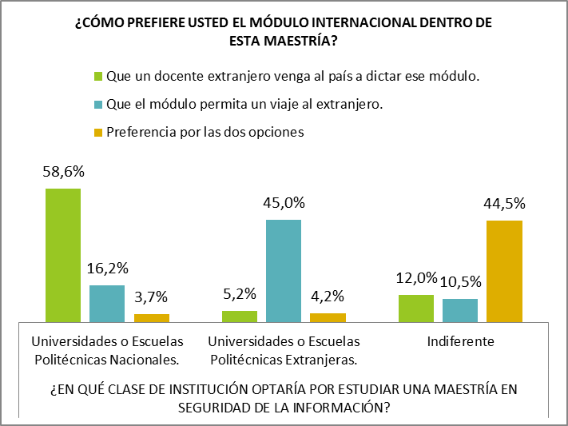
ESTUDIO DE MERCADO
Relación Módulo Internacional - Institución
Chi2 25.95
9.48
Relación
Preferencia del módulo internacional en la institución que optaría por estudiar

Slide 23
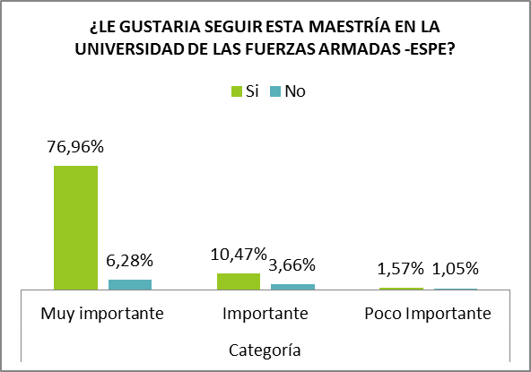
ESTUDIO DE MERCADO
Relación ESPE - Categoría
Chi2 12.38
5.99
Relación
Preferencia por la ESPE en relación a la categoría

Slide 24
ESTUDIO DE MERCADO
Estudiantes prospecto del cantón Quito
¿ESTARÍA DISPUESTO A COMPLEMENTAR SUS ESTUDIOS CON UNA MAESTRÍA EN SEGURIDAD DE LA INFORMACIÓN? | SECTOR ECONÓMICO AL QUE PERTENECE | TIPO DE EMPRESA EN LA QUE TRABAJA | ¿ACTUALMENTE TRABAJA? | ¿ACTUALMENTE USTED SE ENCUENTRA ESTUDIANDO UNA MAESTRÍA? | FORMACIÓN ACADÉMICA | ESTUDIOS |  | Total
 |  |  |  |  |  | Pregrado | Postgrado
SI | ENTIDADES PRIVADAS | PRIVADA | SI | NO | Ingeniería en Sistemas e Informática | 3 | 2 | 5
 | ENTIDADES PÚBLICAS | PÚBLICA | SI | NO |  | 20 | 8 | 28
 | SECTOR FINANCIERO | PRIVADA | SI | NO |  | 6 | 2 | 8
 | SECTOR SERVICIOS DE INFORMACIÓN | PRIVADA | SI | NO |  | 21 | 0 | 21
 | SECTOR SERVICIOS DE TELECOMUNICACIÓN | PRIVADA | SI | NO |  | 2 | 0 | 2
 |  | PÚBLICA | SI | NO |  | 3 | 0 | 3
TOTAL: |  |  |  |  |  | 55 | 12 | 67
67/242=27,68%
14045*27,68%
3887 profesionales prospecto

Slide 25
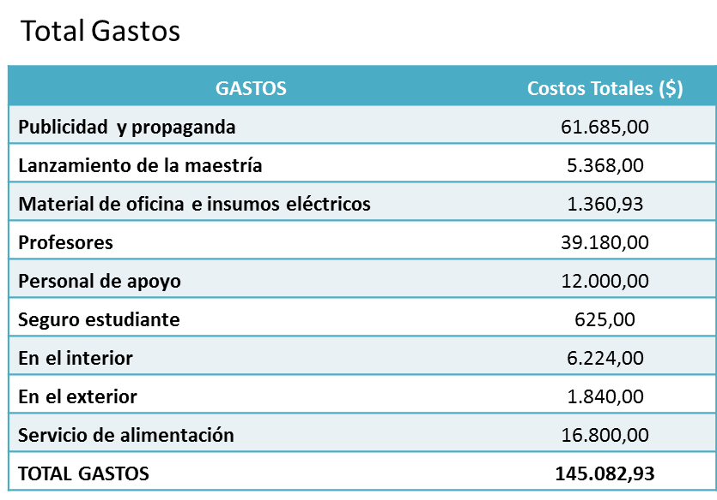
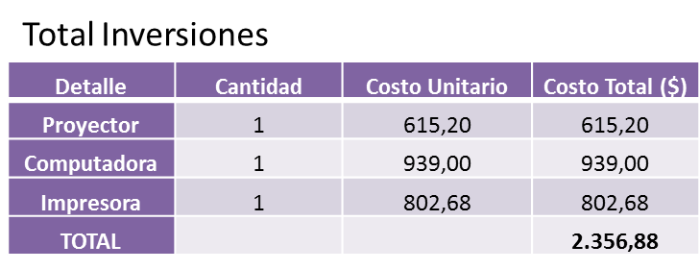
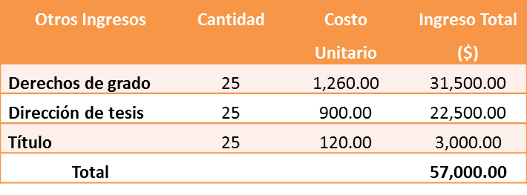
ESTUDIO FINANCIERO
Situación Financiera

Slide 26
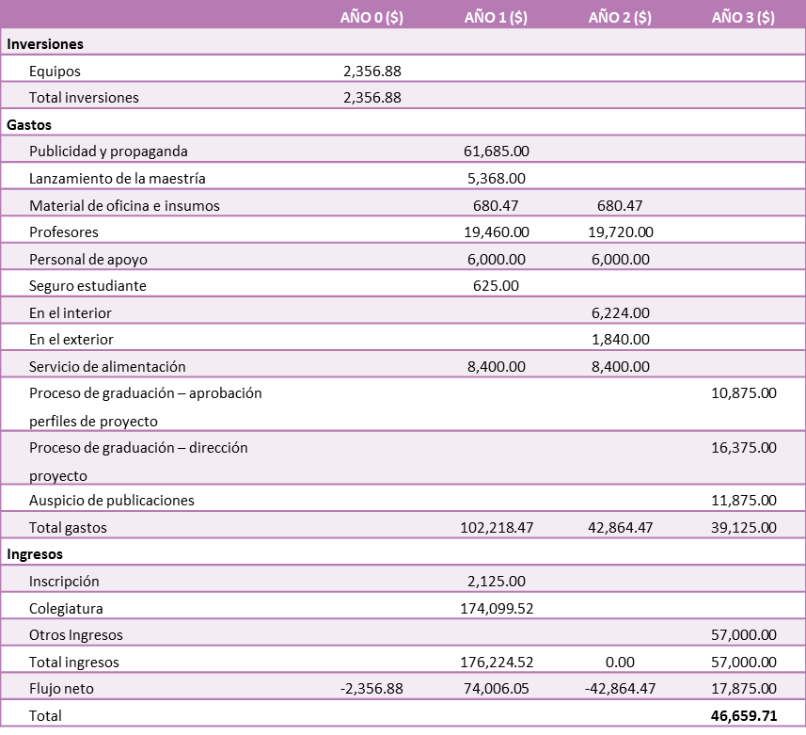
ESTUDIO FINANCIERO
Flujo Neto del Programa

Slide 27
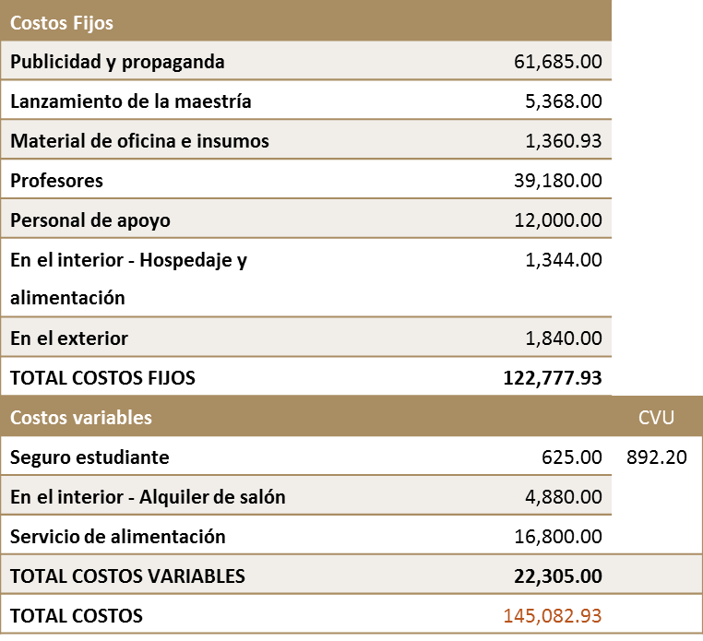
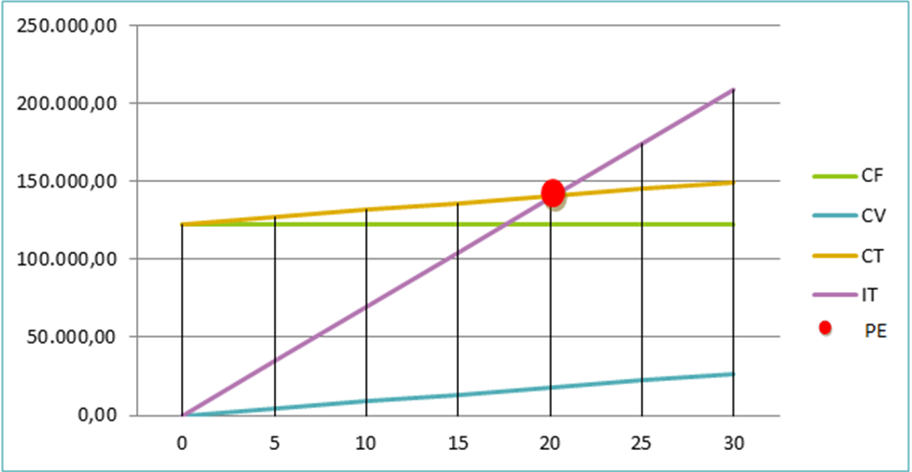
ESTUDIO FINANCIERO – MÉTODOS DE EVALUACIÓN
PUNTO DE EQUILIBRIO

Slide 28
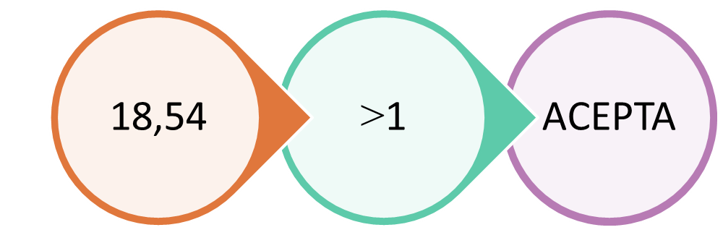
ESTUDIO FINANCIERO – MÉTODOS DE EVALUACIÓN
VALOR ACTUAL NETO (VAN)
RAZÓN BENEFICIO-COSTO
TIR
2.981,79%
VAN
15%
ACEPTA EL PROYECTO
TASA INTERNA DE RETORNO (TIR)

Slide 29
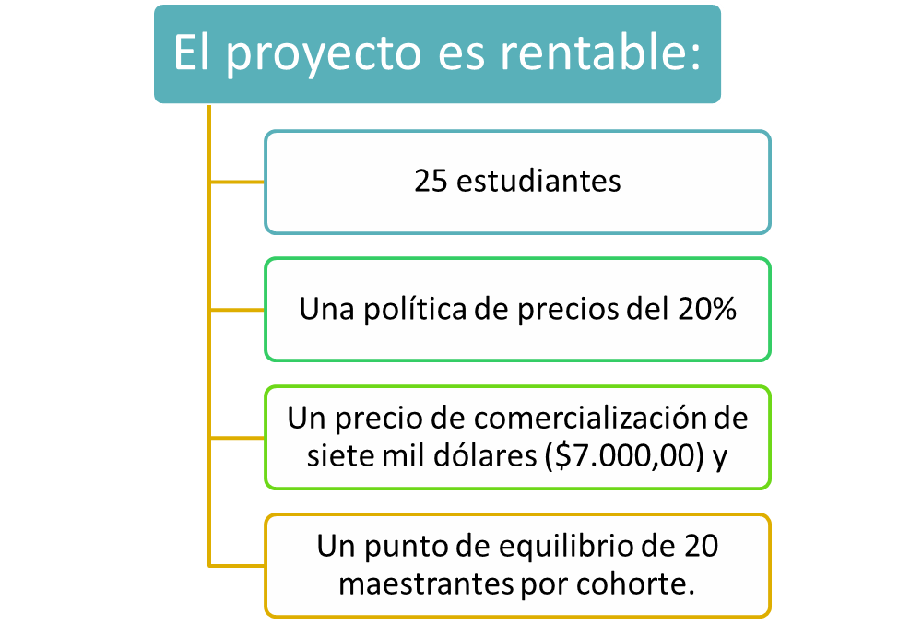
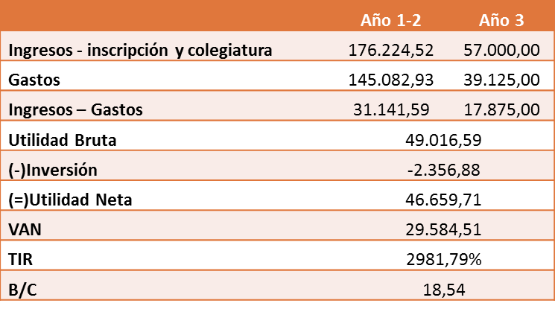
ESTUDIO FINANCIERO – MÉTODOS DE EVALUACIÓN
ANÁLISIS DE SENSIBILIDAD

Slide 30
ESTUDIO FINANCIERO – MÉTODOS DE EVALUACIÓN
ANÁLISIS DE SENSIBILIDAD

Slide 31
CONCLUSIONES
LA UNIVERSIDAD DE LAS FUERZAS ARMADAS ESPE A TRAVÉS DEL DEPARTAMENTO DE CIENCIAS DE LA COMPUTACIÓN; PUEDE INCORPORAR EN SU PORTAFOLIO DE PROGRAMAS DE CUARTO NIVEL, LA MAESTRÍA DE SEGURIDAD DE LA INFORMACIÓN, YA QUE LA NORMATIVA LEGAL VIGENTE FACULTA SU CREACIÓN.
DE UN TOTAL DE 14,045 PROFESIONALES DEL ÁREA DE SISTEMAS Y AFINES, EXISTE UN INTERÉS DEL 27,68% QUE REPRESENTAN 3.887 PROFESIONALES DEL CANTÓN QUITO DE SEGUIR LA MAESTRÍA EN SEGURIDAD DE LA INFORMACIÓN.
LA OFERTA DE MAESTRÍAS EN SEGURIDAD INFORMÁTICA EN EL PAÍS ES LIMITADA Y ÚNICAMENTE LA QUE POSEE LA ESCUELA POLITÉCNICA DEL LITORAL (ESPOL) PODRÍA CONSIDERARSE COMO COMPETENCIA DIRECTA DE LA MAESTRÍA DE SEGURIDAD DE LA INFORMACIÓN QUE CREARÍA LA UNIVERSIDAD DE LAS FUERZAS ARMADAS – ESPE.
EN EL PAÍS, A PESAR DE QUE SON LIMITADOS, SE CUENTA CON PROFESIONALES CAPACITADOS PARA DICTAR LOS DIFERENTES MÓDULOS EN LA MAESTRÍA, PERO LA NORMATIVA VIGENTE PERMITE LA POSIBILIDAD DE TRAER EXPERTOS EXTRANJEROS ESPECIALIZADOS O DE EJECUTAR CIERTOS MÓDULOS EN EL EXTERIOR.
EL PROYECTO ES VIABLE, YA QUE SE INVIERTE UN TOTAL DE $2.356,88 Y SE OBTIENE UNA UTILIDAD DE $46.659,71.
EL PROYECTO ES VIABLE LEGAL, ECONÓMICA, TÉCNICA Y FINANCIERAMENTE, YA QUE SE AJUSTA A LOS PARÁMETROS QUE ESTABLECEN ESTOS ESTUDIOS.

Slide 32
RECOMENDACIONES
INCLUIR LA MAESTRÍA DE SEGURIDAD DE LA INFORMACIÓN EN LA OFERTA ACADÉMICA DE LA UNIVERSIDAD, POR SER UN PROYECTO LEGAL, TÉCNICA, DE MERCADO Y ECONÓMICAMENTE FACTIBLE Y CON UN ESCENARIO RENTABLE BAJOS LOS SIGUIENTES PARÁMETROS: 25 ESTUDIANTES POR COHORTE, UNA POLÍTICA DE PRECIOS DEL 20%, UN PRECIO DE COMERCIALIZACIÓN DE SIETE MIL DÓLARES ($7.000,00) Y UN PUNTO DE EQUILIBRIO DE 20 MAESTRANTES PARA CADA COHORTE, SIN OBTENER PÉRDIDAS NI GANANCIAS.
ESTABLECER RELACIONES O CONVENIOS CON UNIVERSIDADES EXTRANJERAS QUE TENGAN LA MAESTRÍA EN SEGURIDAD DE LA INFORMACIÓN, DE PREFERENCIA CON LA UNIVERSIDAD DE SANTIAGO DE CHILE O LA UNIVERSIDAD DE LOS ANDES COLOMBIA, CON EL OBJETIVO DE LLEVAR A CABO LOS MÓDULOS INTERNACIONALES EN ALGUNA DE ESAS INSTITUCIONES O TRAER UN EXPERTO PARA DICTAR CLASES EN EL PAÍS.
HACER UNA ALIANZA CON LA ESCUELA POLITÉCNICA DEL LITORAL (ESPOL) PARA EJECUTAR LA MAESTRÍA DENTRO DEL CONTEXTO DE UNA “RED” QUE PROMUEVE LA SENESCYT Y EL CES.

